Slide 1





Módulo 5
DETECCIÓN IMPERFECTA Y MODELOS DE OCUPACIÓN
Curso de Posgrado: “Modelado y estimación de ocupación para poblaciones y comunidades de especies bajo enfoque Bayesiano”
CCT CONICET Mendoza
24 - 28 Abril 2023

Slide 2
DETECCIÓN IMPERFECTA
En prácticamente cualquier estudio es imposible asegurarse que todos los animales presentes sean detectados.
Asumir detección total es hacer un “censo” de una población (o comunidad)
Todos los individuos son registrados sin error.
Cuando hacemos un muestreo
No muestreamos el área completa
Perdemos registros de algunos animales presentes

Slide 3
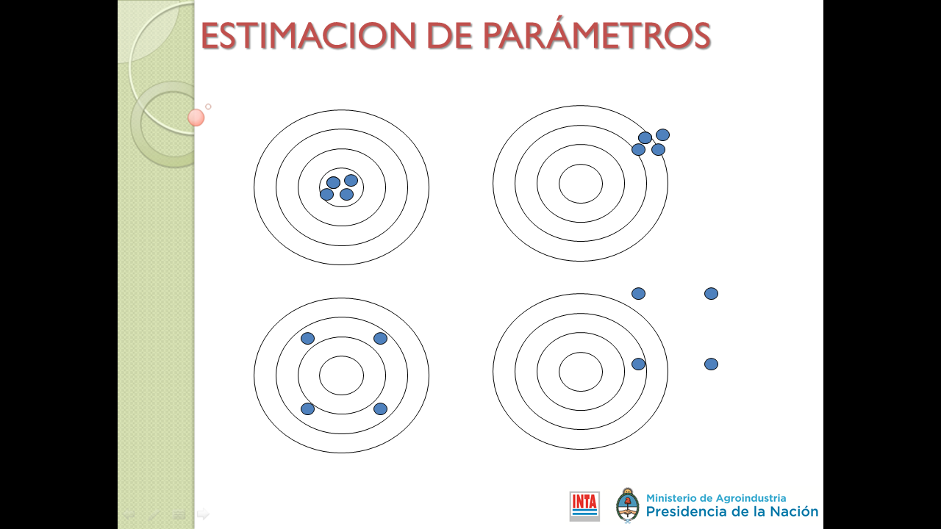

DETECCIÓN IMPERFECTA
Desafortunadamente muchos diseños de muestreo en conservación
Ignoran la detección incompleta de animales
Asumen que la probabilidad de detección es homogénea en espacio y tiempo.
Ignorarla nos puede llevar a sesgos importantes y conclusiones falsas

Slide 4
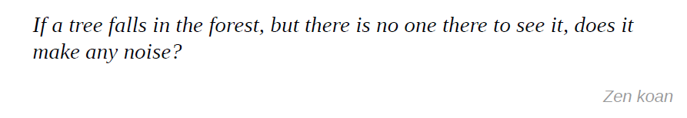
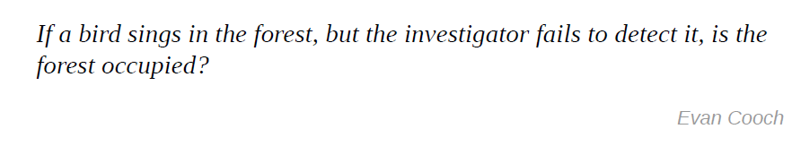
DETECCIÓN IMPERFECTA

Slide 5
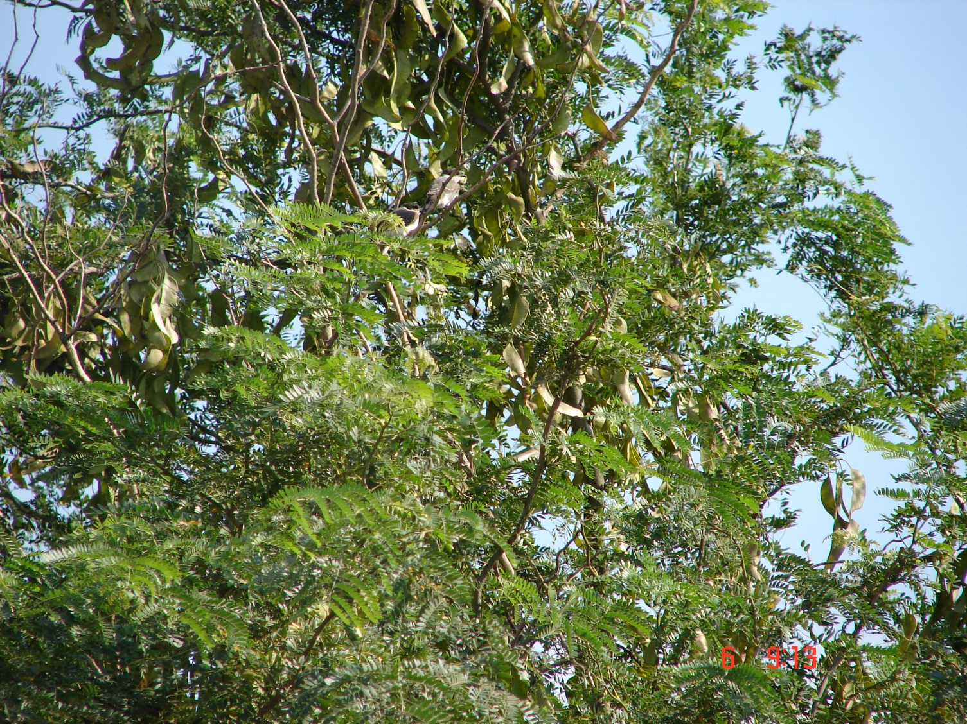
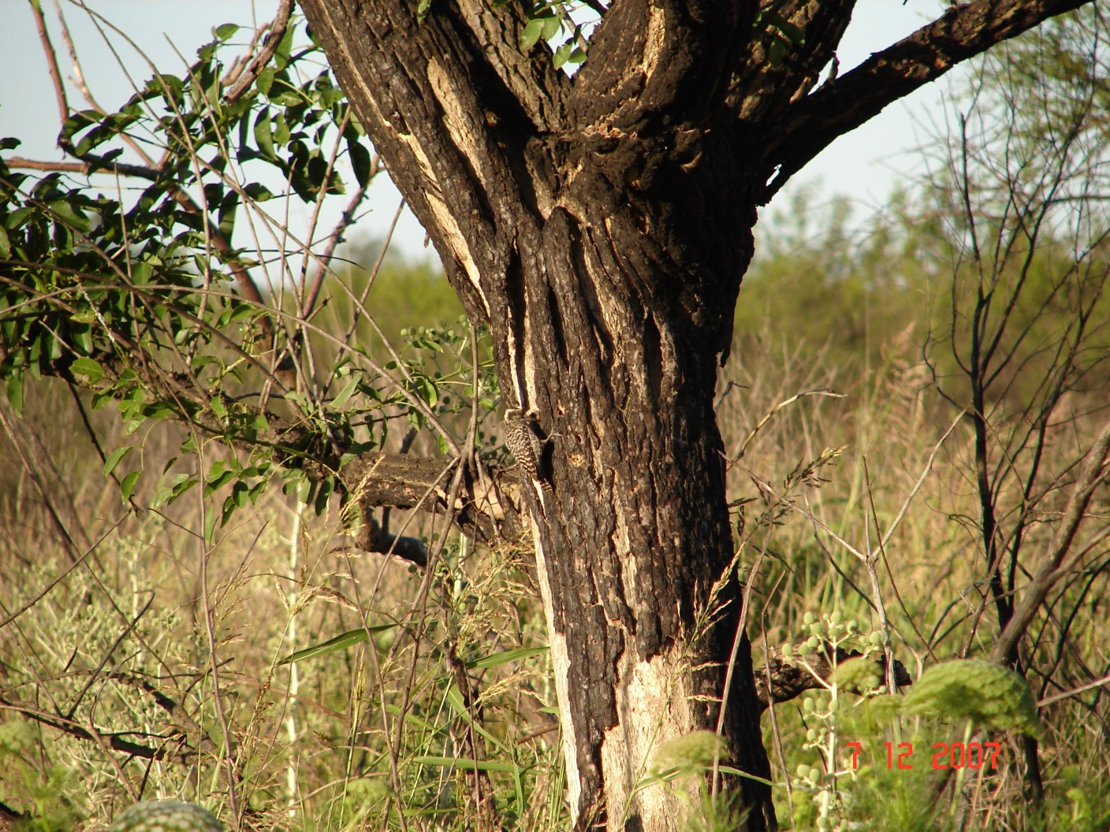

Slide 6



Slide 7
VISIÓN JERÁRQUICA DE LA ECOLOGÍA
Todas las observaciones son producto de dos procesos relacionados:
1er submodelo Ecológico (nuestro interés)
2^{do} submodelo Observación (condicionante)
Ambiente
(biótico y abiótico)
N
Proceso Ecológico
Proceso de Observación
C
(Royle & Dorazio 2008, Kery & Schaub 2012)

Slide 8
PROCESO DE OBSERVACIÓN
2 componentes de error en el proceso de observación para conteos:
“Individuos” no son registrados cuando están presentes
FALSOS NEGATIVOS
“Individuos” identificados incorrectamente/ doble conteo
FALSOS POSITIVOS

Slide 9
PROCESO DE OBSERVACIÓN
2 componentes de error en el proceso de observación para conteos:
“Individuos” no son registrados cuando están presentes
FALSOS NEGATIVOS
“Individuos” identificados incorrectamente/ doble conteo
FALSOS POSITIVOS
“No existe”
“No afecta a nuestro estudio”
“Los errores se cancelan el uno a otro”

Slide 10

PROCESO DE OBSERVACIÓN
2 componentes de error en el proceso de observación para conteos:
“Individuos” no son registrados cuando están presentes
FALSOS NEGATIVOS
“Individuos” identificados incorrectamente/ doble conteo
FALSOS POSITIVOS
“No existe”
“No afecta a nuestro estudio”
“Los errores se cancelan el uno a otro”

Slide 11
PROCESO DE OBSERVACIÓN
“Individuos” no son registrados cuando están presentes
FALSOS NEGATIVOS
Modelado teniendo en cuenta la probabilidad de detección en los análisis
“Individuos” identificados incorrectamente/ doble conteo
FALSOS POSITIVOS
Controlable con buen diseño/ observadores
Aunque también puede ser modelado

Slide 12
ESTUDIOS QUE INCORPORAN PROBABILIDAD DE DETECCIÓN
Estudios Observacionales: Por lo general no se identifican individuos
Registros de sp. (no individuos), rastros, sonidos, etc.
Presente y Detectado / Presente y No Detectado/ Ausente y No Detectado / Ausente y Detectado
Registros de especies, rastros, etc. + Distancias
Probabilidad de detección en función de distancias
Estudios CMR (Captura-Marcado-Recaptura): Por lo general se identifican individuos

Slide 13
CLASIFICACIÓN y SELECCIÓN de MODELOS
Objetivo
Distribución
Relación con hábitat/ paisaje / recursos
Abundancia
Supervivencia, otros parámetros demográficos
Tiempo
Organismo
Puede ser capturado
Puede ser recapturado
Puede ser identificado a nivel individual
Marcas permanentes
Disponibilidad de datos

Slide 14
CLASIFICACIÓN y SELECCIÓN de MODELOS
POBLACION CERRADA
Asume abundancia constante durante el estudio
No hay ganancias ni pérdidas en la población
Supuesto aproximado
POBLACION ABIERTA
Permite cambios en la abundancia durante el estudio
Pérdidas (muertes o emigraciones) o ganancias (reproducción o inmigración)
Foco de la estimación en tasas como las de supervivencia, reproducción, y abundancias
$$N\left(t+1\right)=N\left(t\right)+B\left(t\right)+I\left(t\right)−D\left(t\right)−E\left(t\right)$$

Slide 15
 | MÉTODOS POBLACIONES |  | PARÁMETROS
OBSERVACIÓN | OCUPACIÓN | ESTACION SIMPLE | Ocupación (Psi), Detección (p)
 |  | ESTACIONES MULTIPLES (POBLAC. ABIERTA) | Psi, p, Colonización (Ɣ), Extinción (Ɛ)
 |  | ROYLE-NICHOLS | Psi, p, Abundancia (N)
 | MODELOS N-MIXTOS | ESTACION SIMPLE | N, p
 |  | ESTACIONES MULTIPLES (POBLAC. ABIERTA) | N, p, etc.
 | MUESTREO DE DISTANCIAS | “DISTANCE SAMPLING” | Densidad, N
CMR | POBLACIONES CERRADAS
 | POBLACIONES ABIERTAS

Slide 16
 | MÉTODOS POBLACIONES
 | MÉTODOS COMUNIDADES
 | OCUPACIÓN

Slide 17
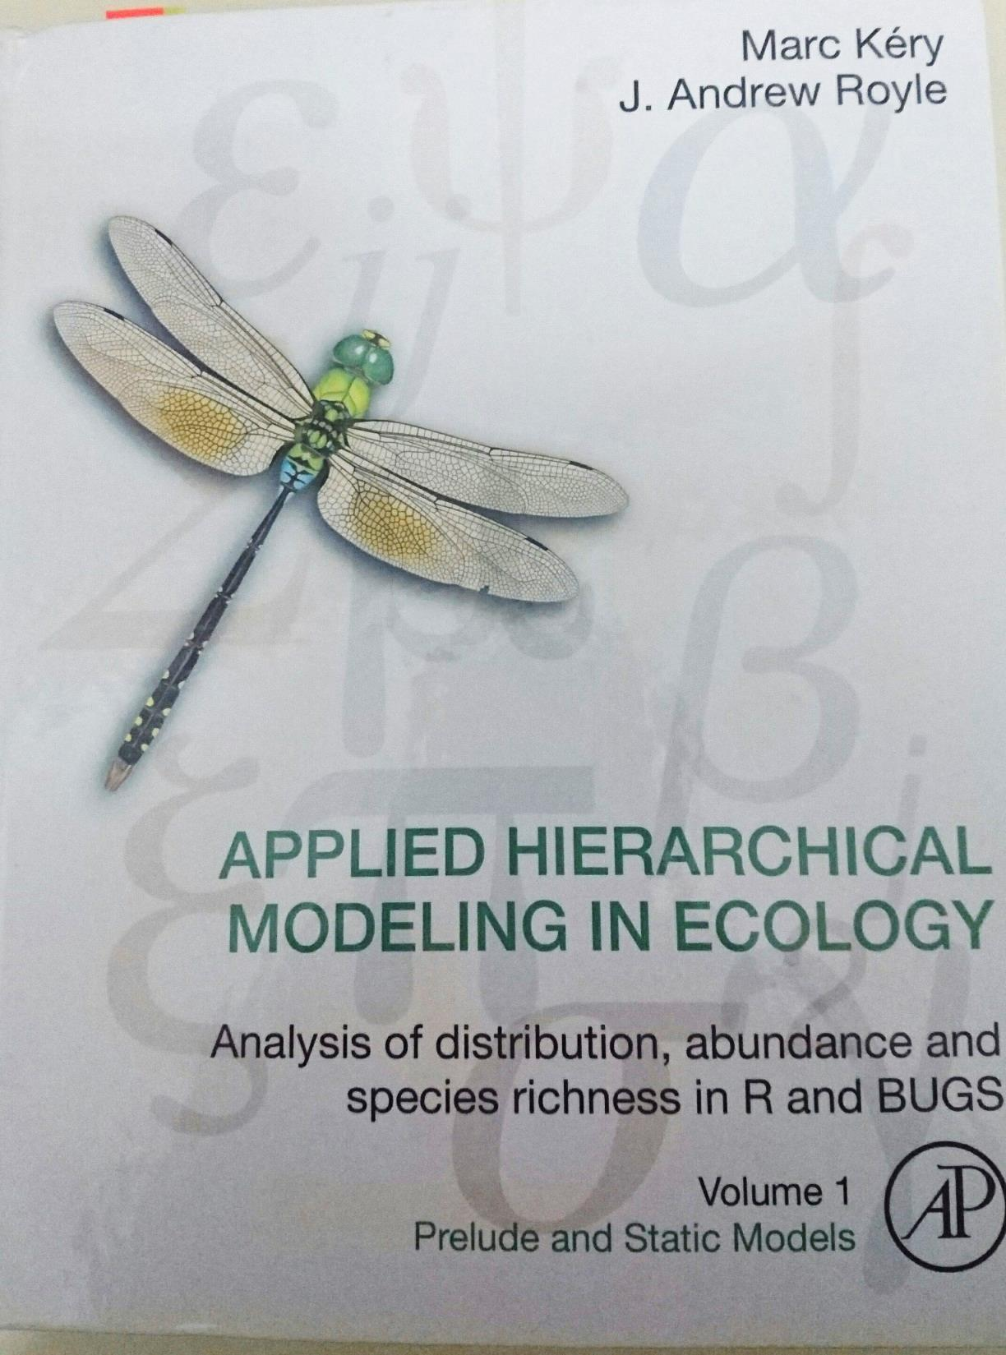
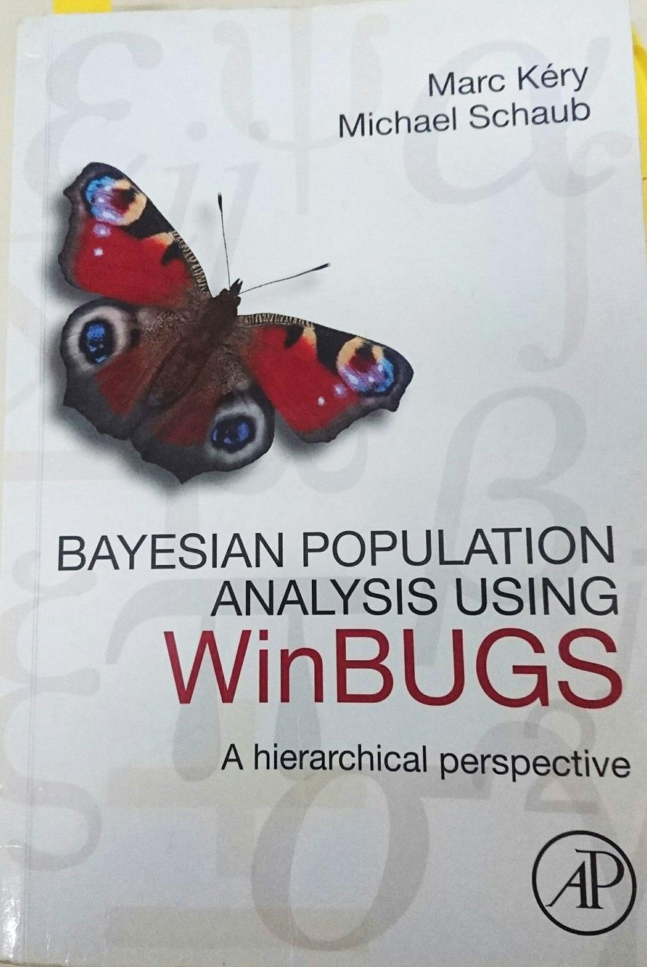
Notes:
POPULATION INTEGRATED MODELS
MULTINOMIAL N MIXTURE
MULTISTATE OCCUPANCY
MULTI SCALE
SPATIAL

Slide 18
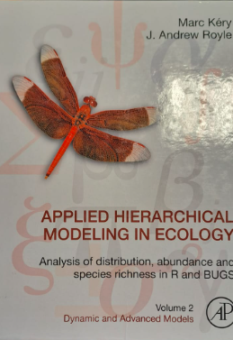
Notes:
POPULATION INTEGRATED MODELS
MULTINOMIAL N MIXTURE
MULTISTATE OCCUPANCY
MULTI SCALE
SPATIAL

Slide 19
BASES OCUPACIÓN
Definida como la proporción de área ocupadas por una especie o unidades de muestreo donde la especie está presente
Requiere menor esfuerzo que estimación de abundancia (datos de presencia/ausencia)
Útil en estudios a gran escala
Útil en especies raras donde la abundancia no pude ser estimada
No asume que las especies son contadas en cada muestreo (como la abundancia)

Slide 20
OCUPACIÓN
Preguntas ecológicas basadas en datos de ocupación:
Dinámica de metapoblaciones
Estudios de distribución y rangos geográficos
Relaciones con el hábitat y selección de recursos
Monitoreos de gran escala
Interacción entre especies
Epidemiología
Etc
Notes:
Frederik Linlcoln Gustav (popularizo el enfoque)

Slide 21
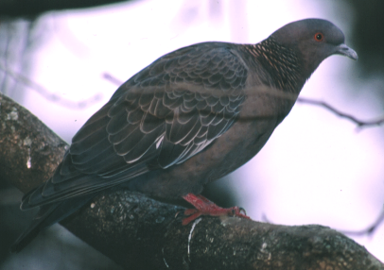
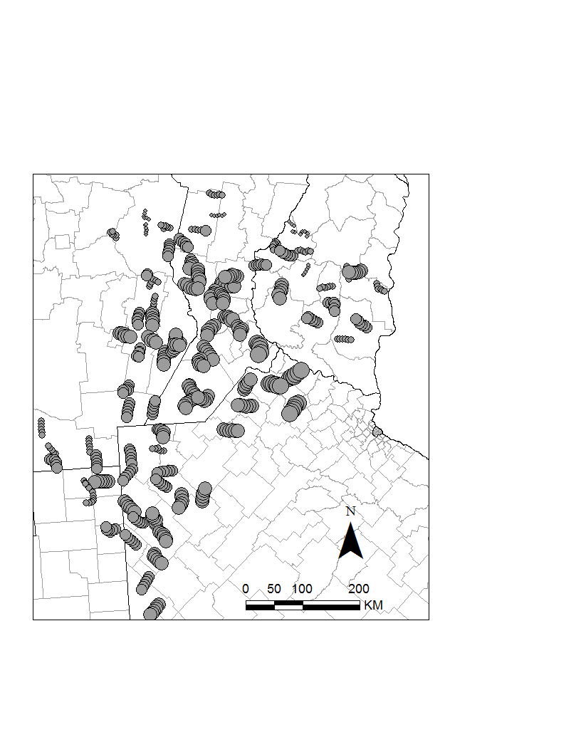
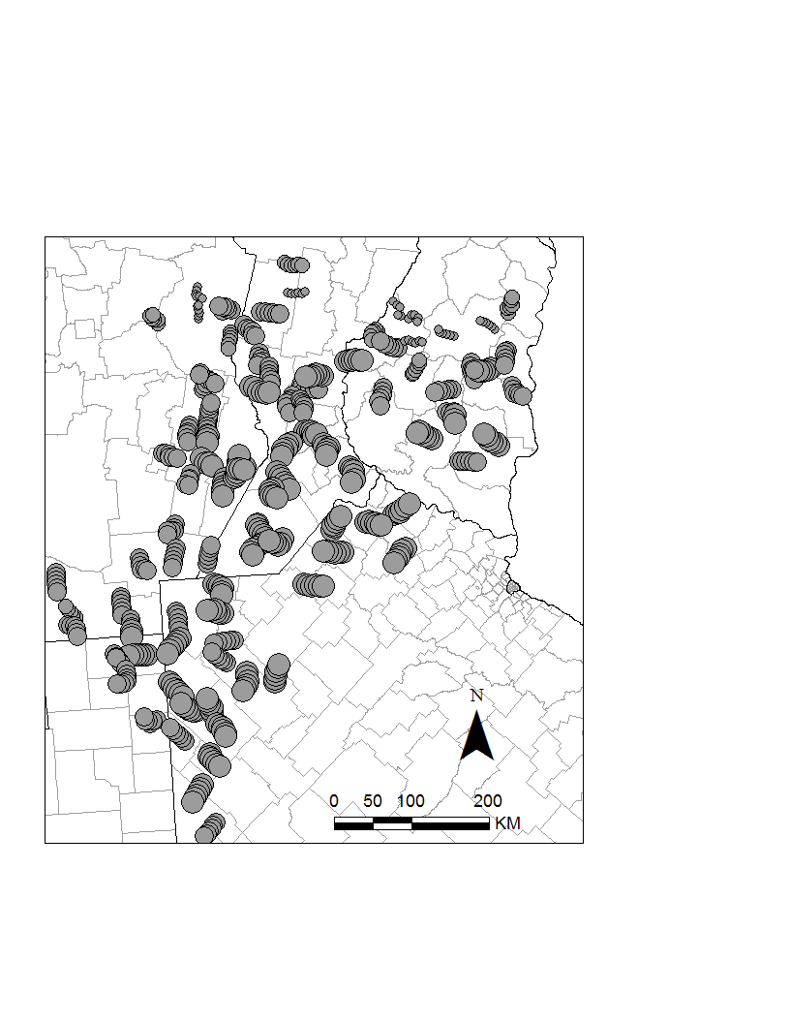
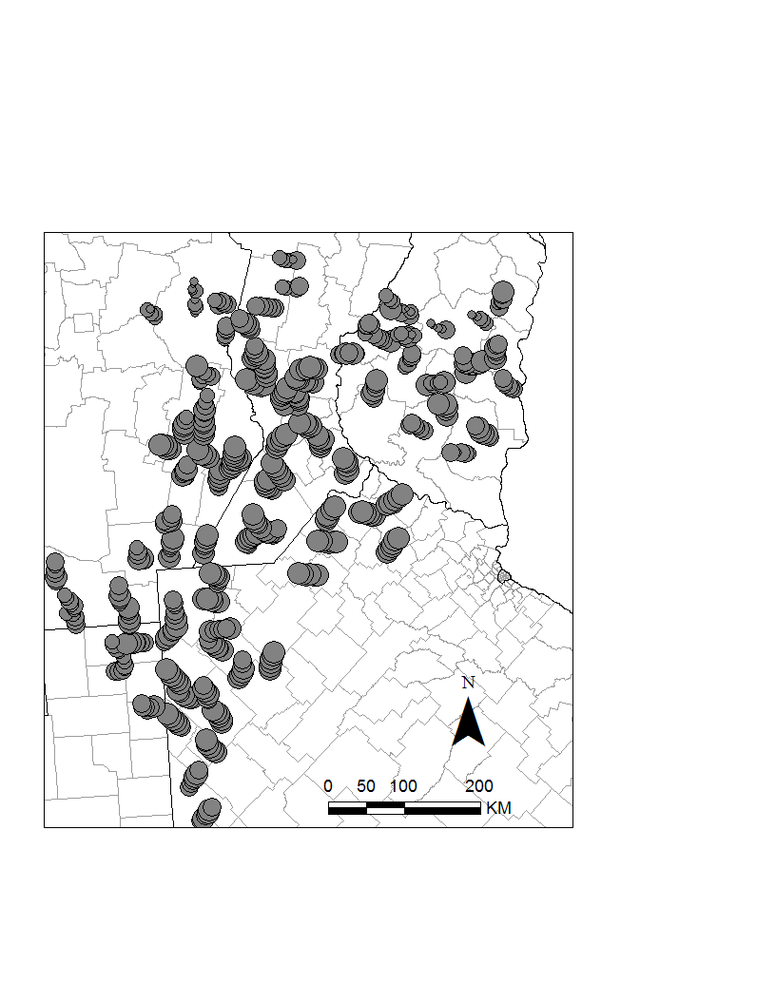
EJ. GRAN ESCALA
M. Canevari
Columba picazuro
2006 2009 2012
Notes:
Frederik Linlcoln Gustav (popularizo el enfoque)

Slide 22
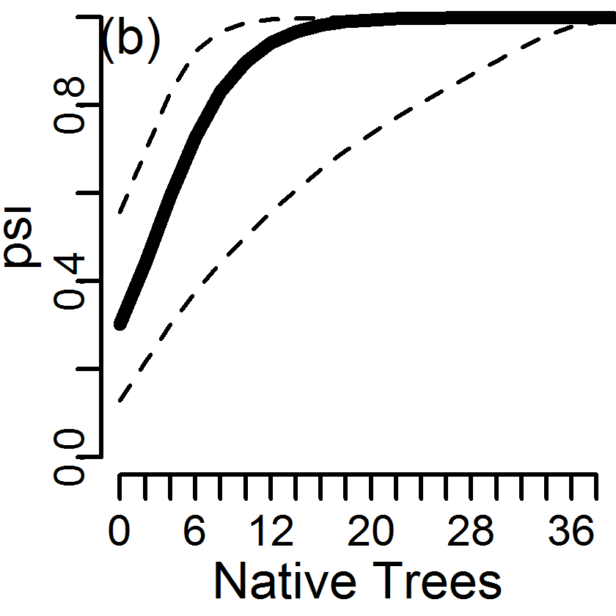
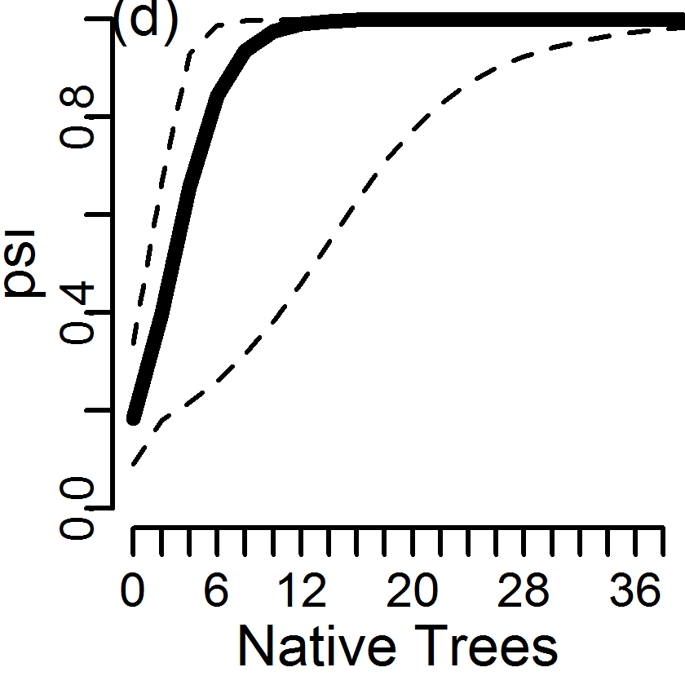
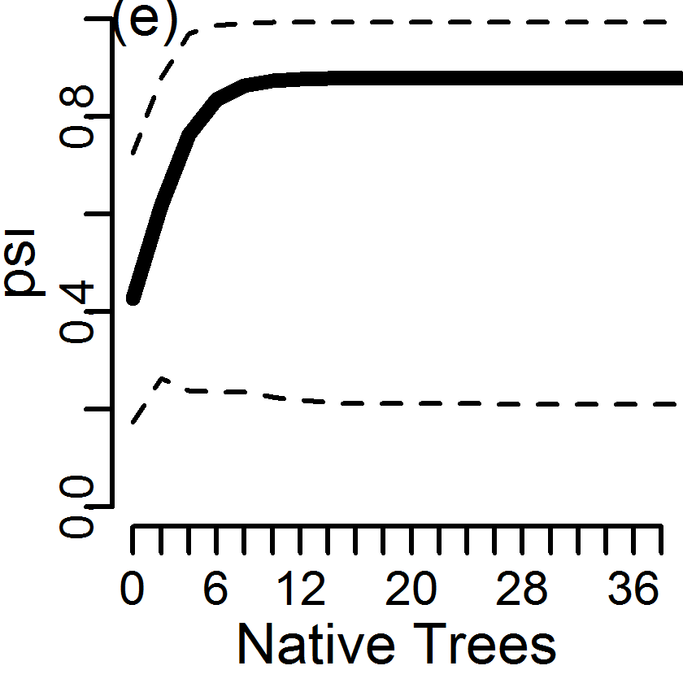
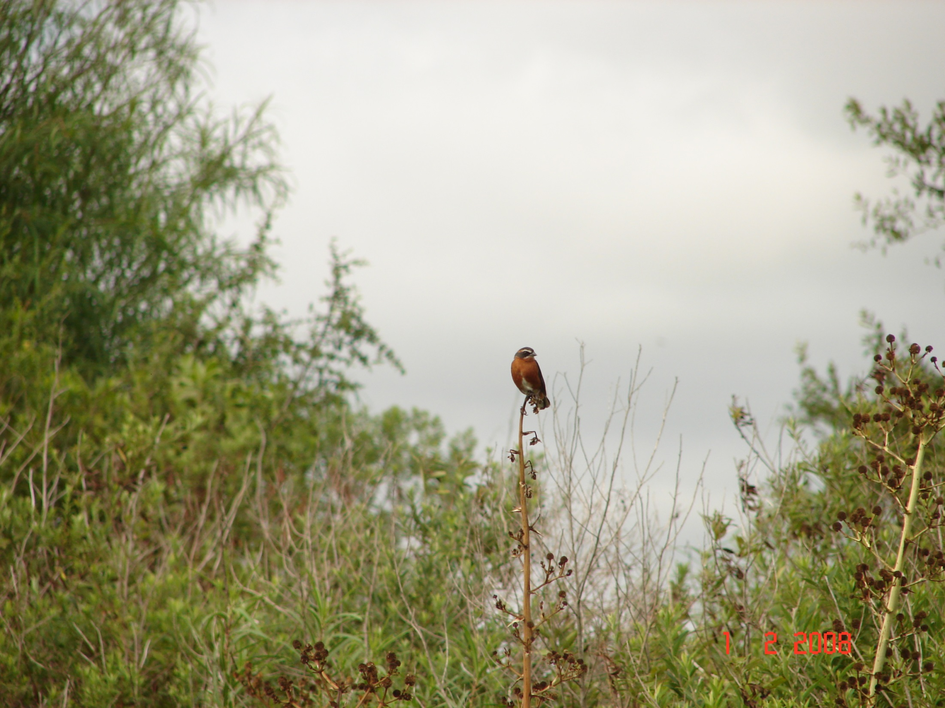
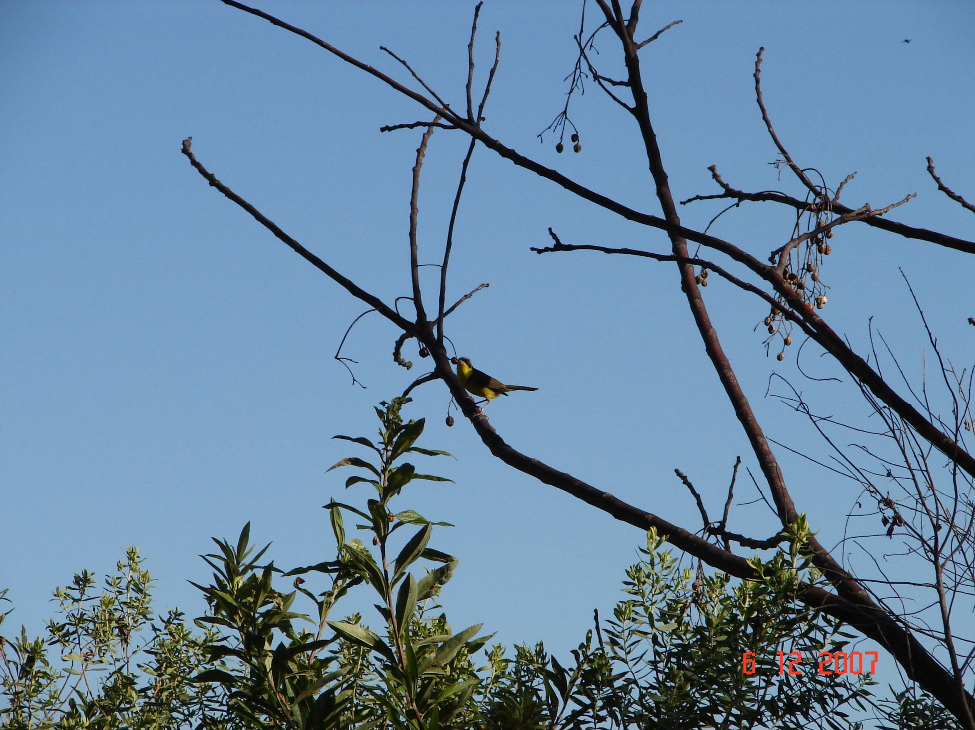
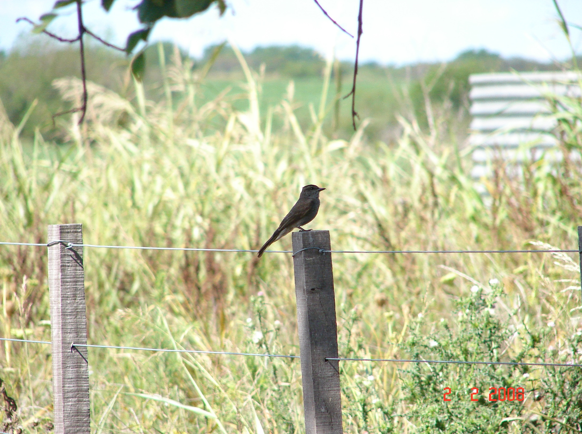
EJ. HABITAT
Ocupación
Granívoros de follaje x espigueo
Insectívoros de follaje x espigueo
Insectívoros aéreos y de vuelo elástico
Notes:
Frederik Linlcoln Gustav (popularizo el enfoque)

Slide 23
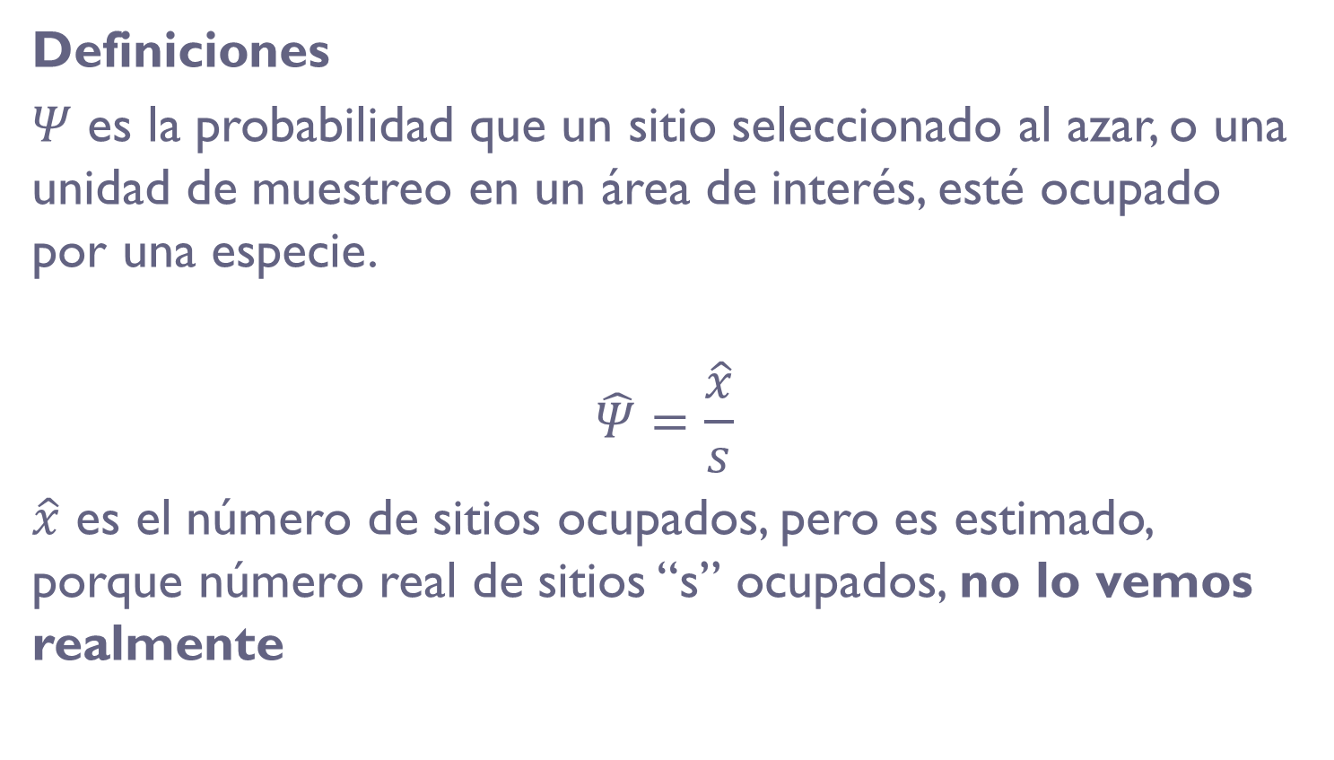
OCUPACIÓN
Definiciones
$Ψ$ es la probabilidad que un sitio seleccionado al azar, o una unidad de muestreo en un área de interés, esté ocupado por una especie.
$$\hat{Ψ}=\frac{\hat{x}}{s}$$
$\hat{x}$ es el número de sitios ocupados, pero es estimado, porque número real de sitios “s” ocupados, no lo vemos realmente
“naive” – subestiman ocupación
Notes:
Frederik Linlcoln Gustav (popularizo el enfoque)

Slide 24
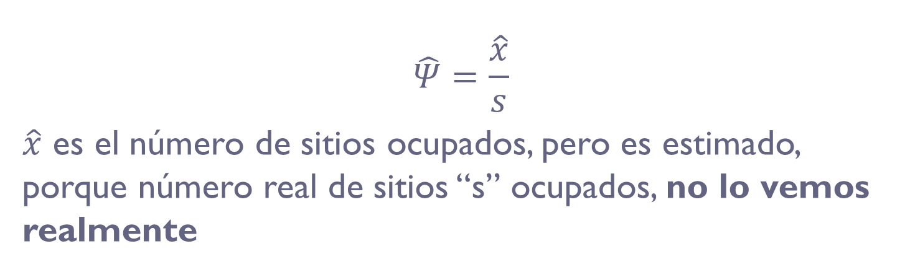
OCUPACIÓN
$$\hat{Ψ}=\frac{\hat{x}}{s}$$
$\hat{x}$ es el número de sitios ocupados, pero es estimado, porque número real de sitios “s” ocupados, no lo vemos realmente
Ocupado y detectado
Ocupado y no detectado
Notes:
Frederik Linlcoln Gustav (popularizo el enfoque)

Slide 25
OCUPACIÓN
El tamaño y naturaleza de la unidad de muestreo puede ser definida natural o arbitrariamente.
Generalmente nos interesan un número de unidades potenciales, asique la cantidad es una porción de un set más grande de unidades ocupadas.
Interés puede estar en la proporción de sitios ocupados o en la probabilidad de que una unidad esté ocupada

Slide 26
OCUPACIÓN
Proporción de área ocupada (hecho concreto, realización)
vs.
Probabilidad de ocupación (expectativa a priori de que un sitio esté ocupado)
Ocupado y detectado
Ocupado y no detectado
Notes:
Frederik Linlcoln Gustav (popularizo el enfoque)

Slide 27
OCUPACIÓN
Proporción de área ocupada y probabilidad de ocupación
Cómo la probabilidad es desconocida, la proporción observada puede usarse para estimar esta probabilidad, y frecuentemente estos términos se usan indistintamente
Notes:
Frederik Linlcoln Gustav (popularizo el enfoque)

Slide 28
OCUPACIÓN
El protocolo básico de muestreo consiste simplemente en revisitar sitios y pasar tiempo buscando individuos de una especie deseada o evidencias de la presencia de la especie.
Este tipo de muestreo generalmente es referido como presencia-ausencia (pero es detección-no detección)
Visual
Capturas en trampas o redes
Huellas o rastros
Vocalizaciones
Trampas cámara
Enfoques de muestreo

Slide 29
OCUPACIÓN
El resultado del muestreo es una lista de unidades “ocupadas” (especie no detectada) o “desocupadas” (especie detectada)
Historicamente se ha considerado el total de sitios ocupados como proporción de ocupación sobre el total de sitios y esto se tomaba como estimación de ocupación
¿Cuál es el problema de esto?

Slide 30
OCUPACIÓN
Podríamos no detectar una especie cuando esta se encuentra presente.
Sitios “ocupados” podrían estar siendo clasificados como “desocupados”

Slide 31
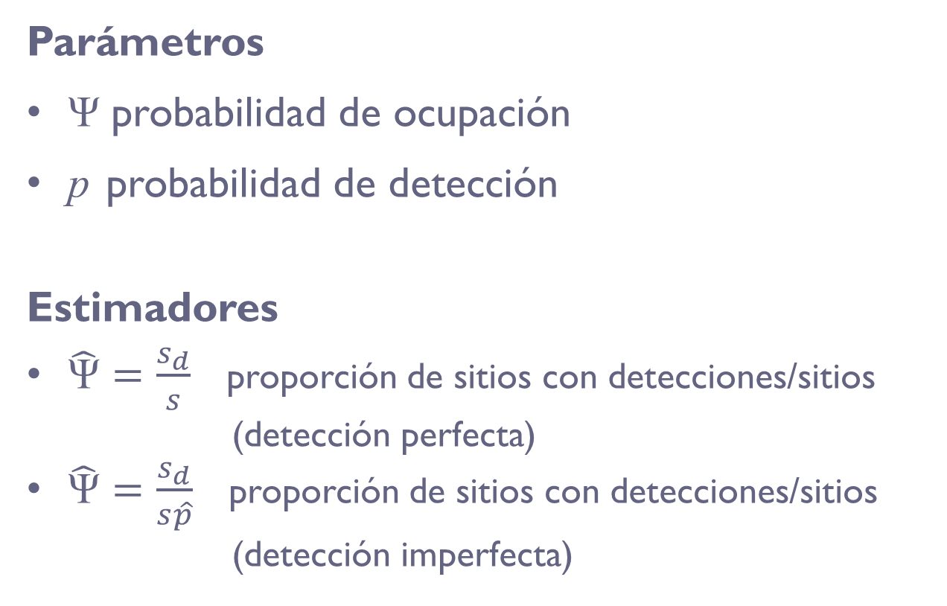
OCUPACIÓN
Parámetros
Ψ probabilidad de ocupación
p probabilidad de detección
Estimadores
$\hat{\text{Ψ}}=\frac{s_{d}}{s}$ proporción de sitios con detecciones/sitios
(detección perfecta)
$\hat{\text{Ψ}}=\frac{s_{d}}{s\hat{p}}$ proporción de sitios con detecciones/sitios
(detección imperfecta)

Slide 32
OCUPACIÓN
Diseño
Plantear bien el objetivo
Pensar que podría estar afectando al ocupación
La definición del sitio depende del organismo y de la homegeneidad del sitio
Réplicas por sitio para estimación de detectabilidad
En el tiempo
Múltiples observadores
Replicas espaciales

Slide 33
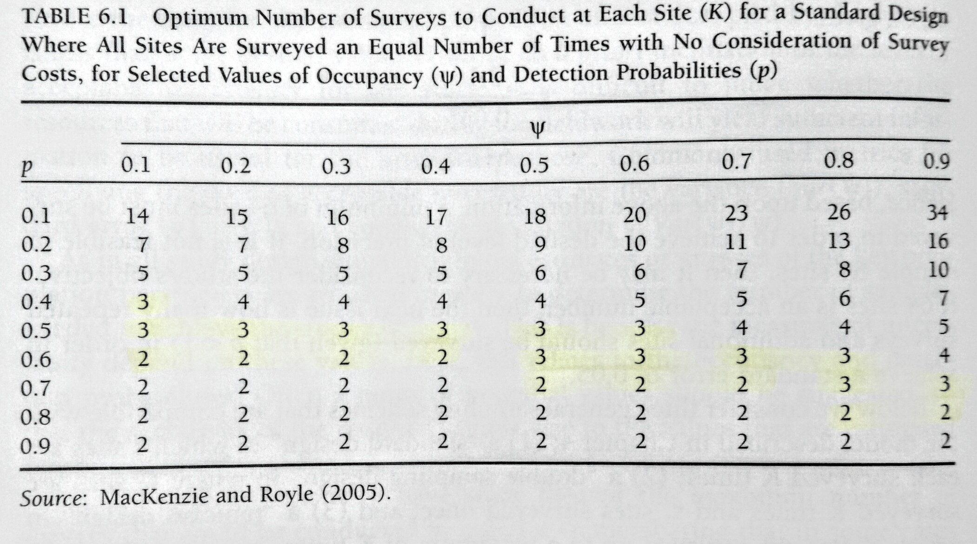
OCUPACIÓN
Número de sitios vs numero de réplicas

Slide 34
OCUPACIÓN
Modelos avanzados
Estaciones múltiples, dinámicos (Diseños Robustos)
Abundancia
Multi-estado
Multi-escala
Multi-especies

Slide 35
OCUPACIÓN
Historia de detección/sitio | Probabilidad
101 | ψp₁(1-p₂)p₃
111 | Ψp₁p₂p₃
100 | ψp₁(1-p₂)(1-p₃)
110 | Ψp₁p₂(1-p₃)
…
000 | Ψ(1-p₁)(1-p₂)(1-p₃) + (1-Ψ)
La historia de detección se construye por sitios, y no por individuo

Slide 36
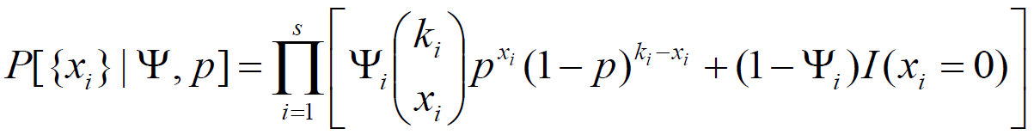
OCUPACIÓN
Sabemos cuantos sitios existen
Queremos saber cuantos están ocupados
Modelo del binomial inflado por ceros (Zero Inflated Binomial)
LIKELIHOOD

Slide 37
VISIÓN JERARQUICA DE LA ECOLOGÍA
Todas las observaciones son producto de dos procesos relacionados:
1er submodelo Ecológico (nuestro interés)
2^{do} submodelo Observación (condicionante)
Ambiente
(biótico y abiótico)
N
Proceso Ecológico
Proceso de Observación
C
(Royle & Dorazio 2008, Kery & Schaub 2012)

Slide 38
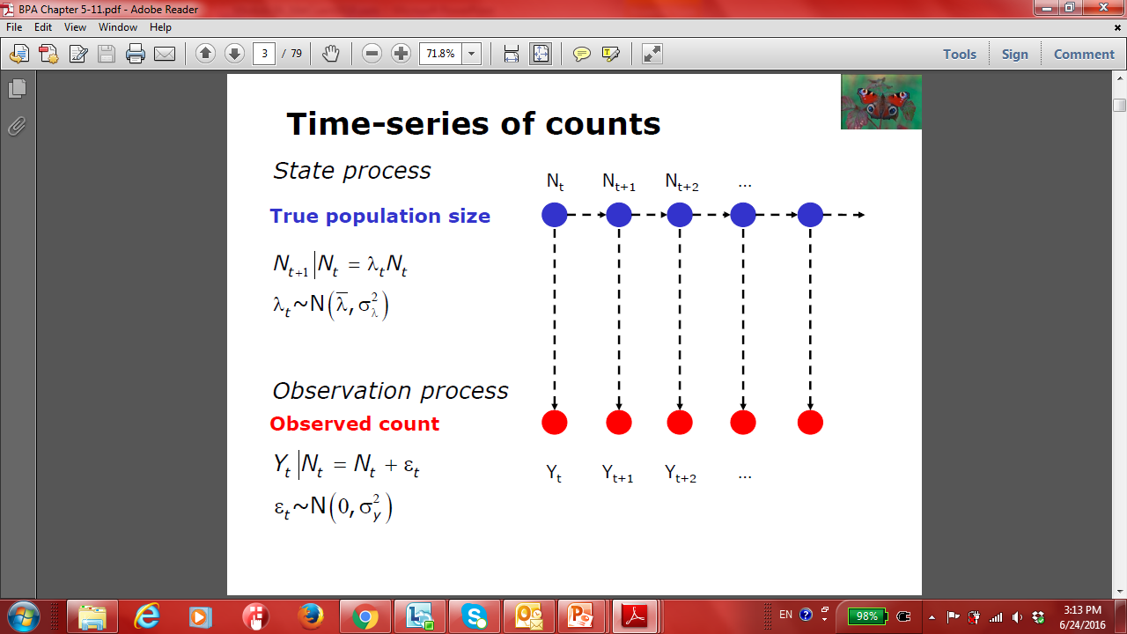
MODELOS JERÁRQUICOS (“State-Space”)
Conteos en el tiempo
Proceso de estado
Proceso de observación
(Kery & Schaub 2012)

Slide 39
MODELOS JERÁRQUICOS (“State-Space”)
Compuesto de 2 sets de ecuaciones:
Ecuación de estado: describe el estado real de un sistema
Ecuación de observación: relaciona el el estado real a la observación
Marco muy general y flexible
Datos de Captura-recaptura
Datos de Ocupación

Slide 40
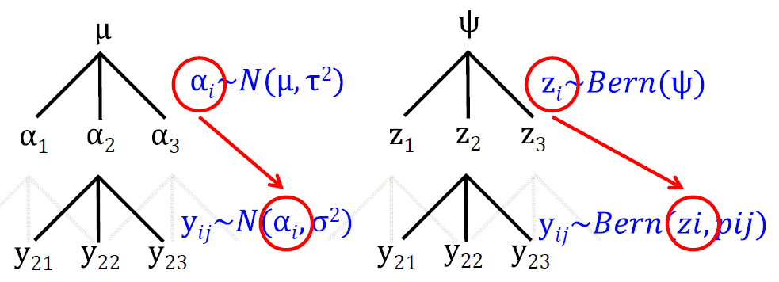
MODELOS JERÁRQUICOS
Secuencia dependiente de variables aleatorias (observadas y no observadas)

Slide 41
Ocupación como Modelo Jerárquico
Esencialmente los modelos de ocupación de sitio (vistos como “site-occupancy models”) son modelos de regresión logística jerárquicos que modelan en conjunto la probabilidad de detección y ocupación de animales o plantas.

Slide 42
Ocupación – el caso más simple
Una especie
Estación simple
Probabilidad que un sitio seleccionado al azar en un área esté ocupado por una especie
z = 1 Sitio está ocupado
z = 0 Sitio no ocupado
z_{i} ~ Bernoulli (ѱ) Proceso ecológico
y _{i,j}| z_{i} ~ Bernoulli (z_{i} *p) Proceso de observación
y = datos
p = probabilidad de detección
sitio i , réplica j

Slide 43
OCUPACIÓN
Una especie – Estación simple
Supuestos
El estado de ocupación de los sitios no cambia durante el período de muestreo (población cerrada - “closure assumption”)
Durante la duración de los muestreos, el estado de ocurrencia en un sitio no cambia. Un sitio está ocupado o desocupado, no puede cambiar (no hay colonización o extición). El período de tiempo considerado cerrado dependerá de la especie.
Si hay emigraciones temporarias durante el período, tampoco es “desastrozo”. Se debe considerar la ocupación como “probabilidad de uso durante un período de tiempo” durante el periodo de estudio.
También se puede modelar (multi-escala, diseño robusto, ocupación dinámica)

Slide 44
OCUPACIÓN
Una especie – Estación simple
Supuestos
No hay falsos positivos
La especie, cuando es detectada, es detectada con certeza (también puede modelarse)
La ocurrencia y la detección de una especie son independientes (“independence assumption”)
La probabilidad de ocupación de un sitio es independiente de la de otro sitio (se puede explicar con covariables)
La probabilidad de detección es independiente en sucesivas visitas a un mismo sitio (puede ser modelado)
La detección es homogénea (puede ser modelado)

Slide 45
OCUPACIÓN
Incorporación de covariables
La pb. de ocupación es igual para todos los sitios
La pb. de detectar una sp. en el muestreo, dado que está presente, es igual para todos los sitios
En realidad ésto no siempre es probable, de hecho, muchas veces, es es mismo foco de estudio:
“¿Cómo varía la ocupación de una especie en distintos sitios dado x condiciones?”
“¿Varía la detectabilidad de la especie?”

Slide 46
Características biológicas de las especies
Detectabilidad
Movimiento
Densidad
Comportamiento de los grupos
Sistema social
Edad
Sexo
Hora del día
Cambios estacionales

Slide 47
Características del hábitat
Estructura de la vegetación
Composición de la vegetación
Topología del paisaje
Ruidos
Factores meteorológicos
Precipitaciones
Vientos
Temperatura
Niebla
Nieve
Humedad relativa

Slide 48
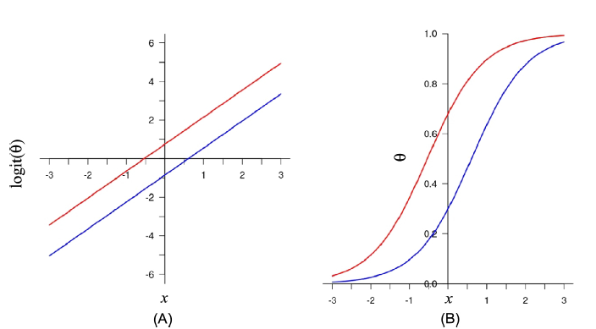
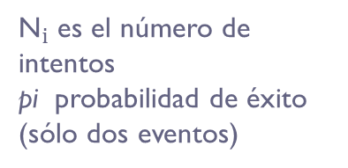

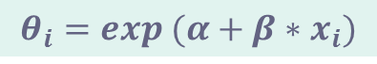
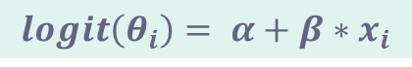
RECORDEMOS - GLM Binomial
$$φ_{i} \sim Binomial\left(N_{i},p_{i}\right)$$
$$logit\left(p_{i}\right)= α+β∗x_{i}$$
$$logit\left(p_{i}\right)=log\left(\frac{p_{i}}{{1−p}_{i}}\right)$$
Binomial
Función logit
${\text{N}}_{i}$ es el número de intentos
pi probabilidad de éxito (sólo dos eventos)
$$logit\left(θ_{i}\right)= α+β∗x_{i}$$
$$θ_{i}=exp (α+β∗x_{i})$$

Slide 49
OCUPACIÓN
Incorporación de covariables
Covariables de detección
Pueden variar entre ocasiones para un mismo sitio
Caracterísiticas de la ocasión (ej. Variables climáticas, observador), o del sitio (ej. vegetación que afecta la detectabilidad)
Covariables de ocupación
Constantes por sitio, dentro de una estación
Caracteristicas del sitio (ej. habitat)

Slide 50
OCUPACIÓN
Incorporación de covariables
z_{i} ~ Bernoulli (ѱ) Proceso ecológico
y _{i,j}| z_{i} ~ Bernoulli (z_{i} *p) Proceso de observación
logit (ѱ_{i}) = α_{psi} + β_{x1}*x1_{i}
logit (p_{ij}) = α_{p} + β_{x2}*x2_{ij}

Slide 51
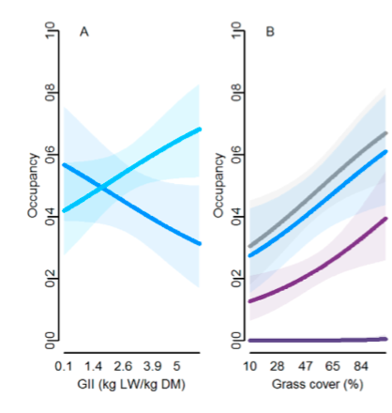
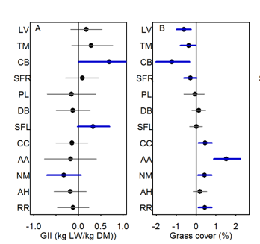
OCUPACIÓN
Incorporación de covariables
Regresión logística
logit (ѱ_{i}) = α_{psi} + β_{x1}*x1_{i}
logit (p_{ij}) = α_{p} + β_{x2}*x2_{ij}
(Dardanelli et al. 2022)

Slide 52
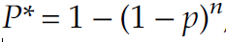
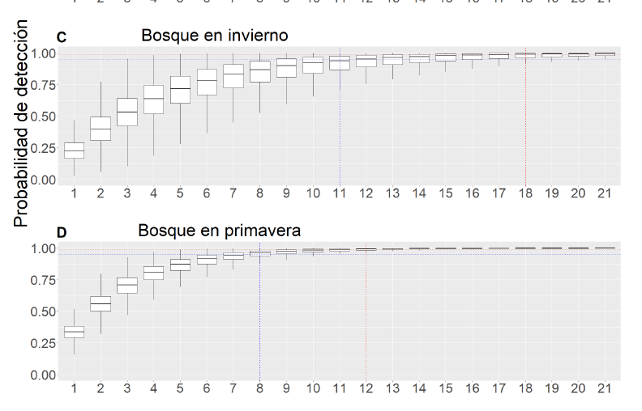
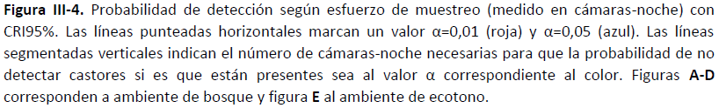
(Jusim et al. 2023)
Notes:
Pag 433 Kery and Schaub 2012

Slide 53
model {
# Priors
psi ~ dunif(0, 1)
p ~ dunif(0, 1)
# Likelihood
# Modelo Ecológico para ocurrencia real
for (i in 1:R) {
z[i] ~ dbern(psi)
# Modelo de Observación para observaciones replicadas detección/no detección
for (j in 1:T) {
y[i,j] ~ dbern(z[i] * p ) # y condicional a z=1 (observac condicional a la presencia)
} #j repeticiones
} #i sitios

Slide 54
model {
# Priors
alpha.occ ~ dunif(-10, 10)
beta.occ ~ dunif(-10, 10)
p ~ dunif(0, 1)
# Likelihood
# Modelo Ecológico para ocurrencia real
for (i in 1:R) {
logit(psi[i]) <- alpha.occ + beta.occ * COV[i]
z[i] ~ dbern(psi[i])
# Modelo de Observación para observaciones replicadas detección/no detección
for (j in 1:T) {
y[i,j] ~ dbern(z[i] * p ) # y condicional a z=1 (observac condicional a la presencia)
} #j repeticiones
} #i sitios

Slide 55
REFERENCIAS
http://www.vogelwarte.ch/de/projekte/publikationen/bpa/
Dardanelli, S., Calamari, N. C., Canavelli, S. B., Barzan, F. R., Goijman, A. P., & Lezana, L. (2022). Vegetation structure and livestock grazing intensity affect ground-foraging birds in xerophytic forests of Central-East Argentina. Forest Ecology and Management, 521, 120439.
Jusim, P., Goijman, A.P., Schiavini, A. submitted. Trapping effort and efficiency in a medium-scale beaver eradication pilot Project.
Kery, M. 2009. Introduction to WinBUGS for Ecologists. Academic Press.
Kéry, M., and M. Schaub. 2012. Bayesian population analysis using WinBUGS: a hierarchical perspective. Access Online via Elsevier.
Link, W. A. and Richard J. Barker.2010. Bayesian Inference with Ecological Applications. Academic Press.
Mackenzie, D. I., and J. A. Royle. 2005. Designing occupancy studies: general advice and allocating survey effort. Journal of Applied Ecology 42:1105–1114.
MacKenzie, D. I., J. D. Nichols, A. R. Royle, K. H. Pollock, L. L. Bailey, and J. E. Hines. 2006. Occupancy estimation and modeling : inferring patterns and dynamics of species occurrence. Elsevier/Academic Press, Burlington, MA.
MacKenzie, D. I., J. D. Nichols, G. B. Lachman, S. Droege, J. Andrew Royle, and C. A. Langtimm. 2002. Estimating site occupancy rates when detection probabilities are less than one. Ecology 83:2248–2255.
MacKenzie, D. I., Nichols, J. D., Royle, J. A., Pollock, K. H., Bailey, L. L., & Hines, J. E. 2017. Occupancy estimation and modeling: inferring patterns and dynamics of species occurrence. Elsevier.
Royle, J. A., and M. Kery. 2016. Applied Hierarchical Modeling in Ecology: Analysis of distribution, abundance and species richness in R and BUGS: Volume 1: Prelude and Static Models Books. Academic Press.
Royle, J. A., and R. M. Dorazio. 2008. Hierarchical modeling and inference in ecology: the analysis of data from populations, metapopulations and communities. Academic Press.
Tyre, A. J., B. Tenhumberg, S. A. Field, D. Niejalke, K. Parris, and H. P. Possingham. 2003. Improving Precision and Reducing Bias in Biological Surveys: Estimating False-Negative Error Rates. Ecological Applications 13:1790–1801.
Williams, B., J. Nichols, and M. Conroy. 2002. Analysis and Management of Animal Populations: Modeling, Estimation, and Decision Making. Academic Press, San Diego, CA.

